Slide 1
Интерактивная книга потешек
для детей младшего возраста
2 - 4 лет
«Забавное чтение»
Начать
Книгу подготовила
воспитатель
Щербакова В.А.

Slide 2
Листание вперед
осуществляется
щелчком на правую страницу
Начать
читать

Slide 3
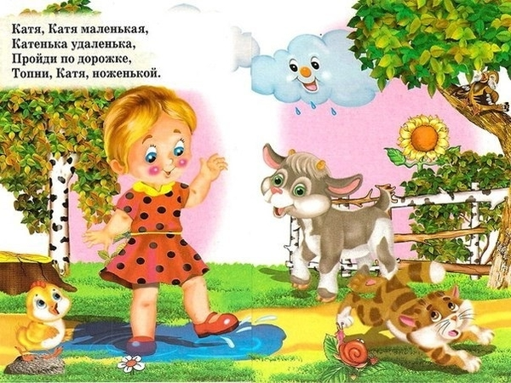

Slide 4
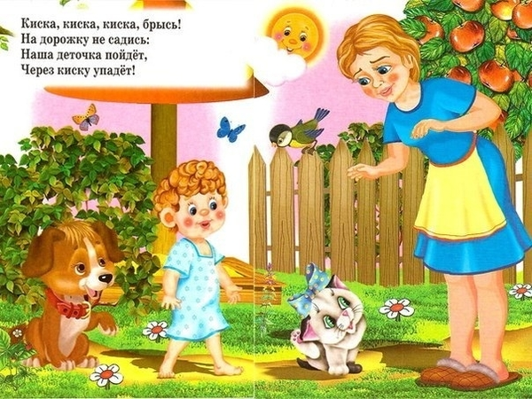

Slide 5
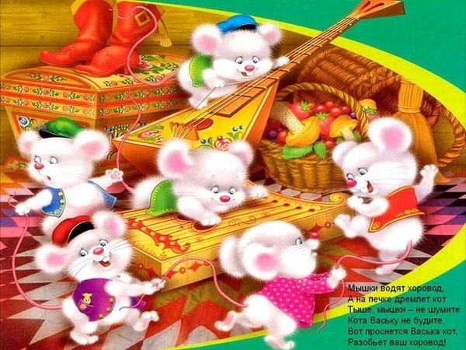

Slide 8
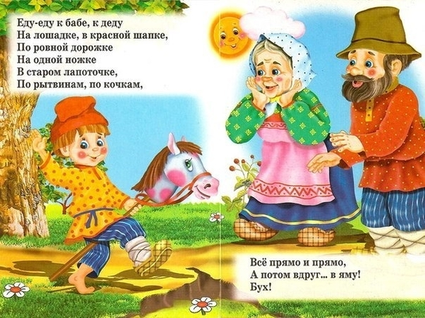

Slide 9
